Slide 1

Info0501 Algorithmique avancée Cours 1 Présentation de la matière, organisation et INTRODUCTION
Pierre Delisle
Département de Mathématiques, Mécanique et Informatique
Septembre 2020

Slide 2

Pierre Delisle
Maître de Conférences au département de Math-Meca-Info (MMI) de l'URCA
Mail
pierre.delisle@univ-reims.fr
Site Web
http://cosy.univ-reims.fr/~pdelisle

Slide 3
Plan de la séance
Description de la matière
Objectifs, pré-requis, organisation
Introduction/Rappels
Premiers algorithmes
tri par insertion
Analyse des algorithmes
Conception des algorithmes
Méthode diviser pour régner : tri par fusion
Croissance des fonctions

Slide 4
Objectifs de la matière
Objectif général
Apprendre à utiliser des structures de données avancées en algorithmique et en programmation
Compétences spécifiques
Définition et utilisation des tables de hachage
Définition, représentation et utilisation des graphes
Algorithmes de la théorie des graphes
Implémentations en langage C
Pré-requis
Info0301 : Programmation en langage C
Info0401 : Algorithmique

Slide 5
Organisation
CM : 10 x 2h30 heures – 1
Lundi 13h30-16h00
Jeudi et vendredi 13h30-16h00 s. 36
TD : 8 x 2 heures
S5O6 : Mercredi 14h00-16h00 s. 37-…
S5O7 : Jeudi 14h00-16h00 s. 37-…
TP : 10 x 2 heures
Voir les EDT...
Changements possibles sur les groupes et sur les emplois du temps
Surveillez votre bureau virtuel et le site de la Licence Info !
Évaluation
Nature de l’évaluation | Nombre de points
DS | 40
CRTP (TPs + Projet) | 20
DST | 40
Total | 100

Slide 6
Quelques informations pratiques...
Informations
Groupes, présentiel, notes, …
https://thor.univ-reims.fr/
Bureau virtuel, emplois du temps
ebureau.univ-reims.fr/
Site Web de la Licence Informatique
http://www.licenceinfo.fr/
Site Web de la scolarité
http://www.univ-reims.fr/ufrsciences
Supports de cours, énoncés de TD/TP et autres informations utiles
Moodle
Outils numériques spécial COVID
Teams, Discord, …

Slide 7
Structure de la matière
Partie 1 – Introduction et rappels
Analyse et conception des algorithmes
Partie 2 – Graphes 1
Définition et représentation
Algorithmes de base
Parcours en largeur
Parcours en profondeur
Rappels sur les types de données élémentaires
nécessaires : Piles, files, listes chaînées, tables
de hachage
Bibliographie
T. H. Cormen, C. E. Leiserson, R. L. Rivest, C. Stein, "Algorithmique", 3e édition, Dunod, 2010
Partie 3 – Graphes 2
Algorithmes classiques et/ou avancés
Tri topologique
Connexité
Plus courts chemins
Arbres couvrants de poids minimal
Flot maximal
Optimisation linéaire/combinatoire
Rappels sur les types de données élémentaires nécessaires : tas, arbres, ensembles disjoints

Slide 8
Le rôle des algorithmes en informatique

Slide 9
Algorithme
Procédure de calcul bien définie qui
Prend en entrée une valeur ou un ensemble de valeurs
Donne en sortie une valeur ou un ensemble de valeurs
Séquence d'étapes de calcul qui transforment l'entrée en sortie
Outil permettant de résoudre un problème de calcul
Des problèmes complexes à résoudre par des ordinateurs nécessitent des algorithmes performants
Calcul scientifique : simulation de systèmes
Internet : recherche et manipulation de grands volumes de données
Commerce électronique : sécurité, encryptage
Industrie : allocation de ressources
…

Slide 10
Algorithmes en tant que technologie
Les ordinateurs
ne sont pas infiniment rapides
n'ont pas une mémoire infinie
Le temps machine et l'espace mémoire sont des ressources limitées
Une machine moins performante qui exécute de bons algorithmes pourra surpasser une machine plus performante qui exécute de mauvais algorithmes

Slide 11
Analyse des algorithmes

Slide 12
Exemple : le problème de tri
Entrée
Une suite de n nombres 〈 a₁, a₂, … a_{n} 〉
Sortie
Une permutation (réorganisation)
〈 a₁', a₂', … a_{n}’ 〉
de la suite donnée en entrée
De sorte que
a₁' ≤ a₂' ≤ … ≤ a_{n}'
La suite 〈31, 41, 59, 26, 41, 58〉
Est une instance du problème de tri
Opération majeure en informatique
Employée par une multitude de programmes comme phase intermédiaire
L'algorithme optimal pour une application donnée dépend
Du nombre d'éléments à trier
De la façon dont les éléments sont plus ou moins triés initialement
Des restrictions sur les valeurs des éléments
...
Tri
31
41
59
26
41
58
26
31
41
41
58
59

Slide 13
Un 1er algorithme : le tri par insertion
Algorithme naturel pour l'être humain
Comment triez-vous vos cartes quand vous jouez aux cartes (si vous jouez aux cartes !) ?
On prend les cartes une à une et on les place au bon endroit dans sa main
Efficace quand il s'agit de trier un petit nombre d'éléments
Exemple 1
Application sur l'instance 〈5, 2, 4, 6, 1, 3〉
Pseudo-code
TRI-INSERTION (t )
pour j = 2 à t.longueur
clé = t [ j ]
//insère t [ j ] dans la séquence triée t [1.. j - 1]
i = j – 1
tant que i > 0 et t [ i ] > clé
t [ i + 1] = t [ i ]
i = i – 1
t [ i + 1] = clé

Slide 14
Correction d'un algorithme
Un algorithme est dit correct si, pour chaque instance en entrée, il se termine en produisant la bonne sortie
Un algorithme correct résoud le problème donné
Un algorithme incorrect peut
Ne pas se terminer pour certaines instances
Se terminer sur une réponse autre que celle voulue
On montre qu'un algorithme est correct par les invariants de boucle

Slide 15
Invariant de boucle
Propriété qui est vraie à chaque passage dans la boucle
On doit montrer 3 choses concernant un invariant de boucle
Initialisation : il est vrai avant la première itération de la boucle
Conservation : s'il est vrai avant une itération de la boucle, il le reste avant l'itération suivante
Terminaison : Une fois terminée la boucle, l'invariant fournit une propriété utile qui aide à montrer la validité de l'algorithme

Slide 16
Validité du tri par insertion
Invariant de boucle
Au début de chaque itération de la boucle pour
le sous-tableau t [1 .. j – 1] se compose
des éléments qui occupaient initialement les positions t [1 .. j – 1]
mais qui sont maintenant triés
Initialisation
Avant la 1ère itération de la boucle, j = 2
Le sous-tableau t [1 .. j – 1] se compose donc uniquement de l'élément t [ 1 ]
… qui est l'élément originel de t [ 1 ]
… qui est trié (trivialité : un élément seul est nécessairement trié)
L'invariant est donc vérifié avant la 1ère itération de la boucle
Conservation
Le corps de la boucle pour fonctionne en déplaçant t [ j – 1], t [ j – 2], t [ j – 3], etc. d'une position vers la droite jusqu'à ce qu'on trouve la bonne position pour t [ j ]
Le sous-tableau t [1 .. j ] se compose alors des éléments situés initialement dans t [1 .. j ], mais en ordre trié
L'incrémentation de j pour l'itération suivante de la boucle pour préserve alors l'invariant
Terminaison
La condition forçant la boucle pour à se terminer est que j > t.longueur = n
Comme chaque itération de la boucle augmente j de 1, on doit avoir j = n + 1 à cet instant
En substituant n + 1 à j dans la formulation de l'invariant de boucle, on a que le sous-tableau t [1 .. n ] se compose des éléments qui appartenaient originellement à t [1 .. n ], mais qui ont été triés depuis
Or, le sous-tableau t [1 .. n ] est le tableau complet, donc le tableau tout entier est trié, et donc l'algorithme est correct

Slide 17
Analyse des algorithmes
Prévoir les ressources nécessaires à cet algorithme
Temps de calcul
Mémoire
Largeur de bande,
...
C'est généralement le temps de calcul qui nous intéresse
En analysant plusieurs algorithmes pour un problème, on peut identifier le plus efficace
Nécessite un modèle de la technologie employée (ressources, coûts) : le modèle RAM

Slide 18
Modèle RAM
Modèle de calcul générique basé sur une machine à accès aléatoire à processeur unique
Instructions exécutées l'une après l'autre
Permet les instructions
Arithmétiques (addition, soustraction, ...)
De transfert de données (lecture, copie, …)
De contrôle (branchement, appel de routine, …)
Chaque instruction a un temps d'exécution constant
Types de données : entier et réel (avec taille limitée)

Slide 19
Analyse du tri par insertion
Durée d’exécution de TRI-INSERTION
Taille de l’entrée
Dépend de l'entrée
Temps pour 1000 nombres > temps pour 3 nombres
Temps peut être différent pour 2 entrées de même taille, selon qu'elles sont plus ou moins triées partiellement
En général
Le temps d'exécution d'un algorithme croît avec la taille de l'entrée
On exprime donc le temps d'exécution en fonction de cette taille
Dépend du problème étudié
Pour le problème de tri
Nombre d'éléments constituant l'entrée
Longueur n du tableau à trier
Peut être le nombre total de bits nécessaire à la représentation de l'entrée en notation binaire
Peut être plusieurs nombres plutôt qu'un seul
Pour les algorithmes de graphes
Nombre de sommets et nombre d'arcs

Slide 20
Temps d'exécution
Nombre d'opérations élémentaires exécutées
On considère que chaque ligne de pseudo-code demande un temps constant
Pour TRI-INSERTION
Temps d'exécution de la ligne i → c_{i}
On multiplie c_{i} par le nombre de fois que l'instruction est exécutée

Slide 21
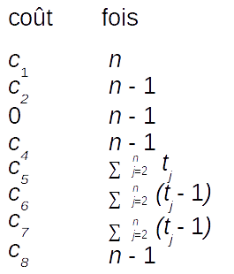
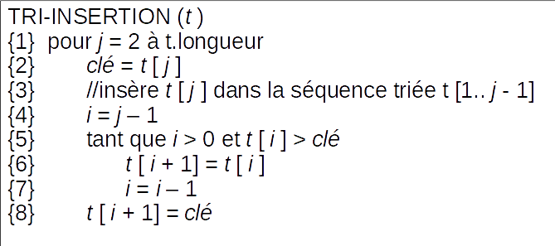
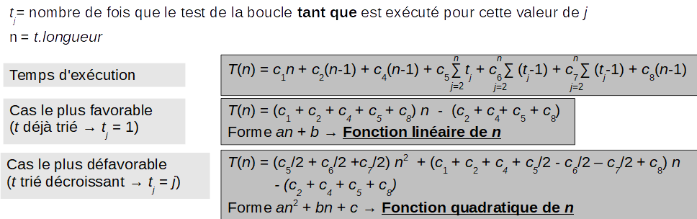
Analyse du temps d'exécution de TRI-INSERTION
Info0501 - Cours 1
21

Slide 22
Analyse du temps d'exécution
Ce qui nous intéresse généralement le plus
Ce qui nous intéresse vraiment
Temps d'exécution dans le cas le plus défavorable
Temps d'exécution maximal pour une quelconque entrée de taille n
Borne supérieure du temps d'exécution
Certitude qu'on ne pourra faire pire
Pour certains algorithmes, ce cas arrive souvent
Souvent, cas moyen presque aussi mauvais que le pire
Taux de croissance du temps d'exécution
Ou ordre de grandeur du temps d'exécution
On ne considérera que le terme dominant d'une formule, sans les coefficients constants
an + b = Θ (n) (théta de n)
an² + bn + c = Θ (n²) (théta de n-deux)
Un algorithme est plus efficace qu'un autre si son temps d'exécution du cas le plus défavorable a un ordre de grandeur inférieur

Slide 23
Conception des algorithmes
Méthode diviser-pour-régner

Slide 24
Techniques de conception
Tri par insertion → approche incrémentale
Après avoir trié t [1..j - 1], on produit t [1.. j ]
Approche diviser-pour-régner
Méthode récursive
L'algorithme s'appelle lui-même pour traiter des sous-problèmes similaires, mais de taille inférieure
Les solutions des sous-problèmes sont combinées pour produire la solution du problème original
Les 3 étapes de l'approche diviser-pour-régner
Diviser
Création de sous-problèmes qui sont des instances plus petites du même problème
Régner
Traiter les sous-problèmes de façon récursive
Lorsque la taille d'un sous-problème est assez petite, on peut le résoudre directement
Combiner
Production de la solution du problème en combinant les solutions des sous-problèmes

Slide 25
Exemple : Le tri par fusion
Diviser
Diviser la suite de n éléments à trier en 2 sous-suites de n/2 éléments chacune
Régner
Trier les 2 sous-suites récursivement avec le tri par fusion
Combiner
Fusionner les 2 sous-suites triées pour produire la réponse
Arrêt de la récursivité
Séquence de longueur 1
Exemple 2
Application de la fusion sur l'instance 〈2, 4, 5, 7, 1, 2, 3, 6〉

Slide 26
La procédure FUSION
FUSION (t, p, q, r )
n₁ = q – p + 1
n₂ = r – q
Créer tableaux g [1..n₁ + 1] et d [1..n₂ + 1]
pour i = 1 à n₁
g[i] = t [p + i - 1]
pour j = 1 à n₂
d [i] = t [q + j]
g [n₁ + 1] = ∞
d [n₂ + 1] = ∞
i = 1
j = 1
pour k = p à r
Si g [i] ≤ r [j]
t [k] = g [i]
i = i + 1
Sinon
t [k] = d [i]
j = j + 1
2 premières boucles pour
Θ(n1 + n2) → Θ(n)
3e boucle pour
n itérations (n = r – p + 1)
Temps constant pour chaque itération
Θ(n)
Temps d'exécution
Θ(n)

Slide 27
La procédure TRI-FUSION
TRI-FUSION (t, p, r )
si p < r
q = ⌊(p + r) / 2⌋
TRI-FUSION (t, p, q)
TRI-FUSION (t, q + 1, r)
FUSION(t, p, q, r)
Exemple 3
Application du tri par fusion sur l'instance
〈5, 2, 4, 7, 1, 3, 2, 6〉
Analyse ?

Slide 28
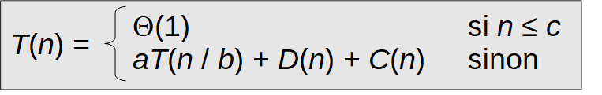
Analyse des algorithmes diviser-pour-régner
Algorithme avec appel récursif à lui-même
Temps d'exécution décrit par une récurrence
Décrit le temps d'exécution global pour un problème de taille n à partir du temps d'exécution pour des entrées de taille moindre
On peut alors se servir d'outils mathématiques pour résoudre la récurrence
T(n)
Temps d'exécution d'un problème de taille n
Si la taille du problème est suffisamment petite (n ≤ c)
La solution directe prend un temps constant → Θ(1)
Si on divise le problème en a sous-problèmes
La taille de chacun étant 1 / b de la taille du problème initial
Il faut le temps T(n / b) pour résoudre un sous problème de taille n / b
Il faut aT(n / b) pour résoudre a sous-problèmes
Il faut un temps D(n) pour diviser le problème en sous-problèmes
Il faut un temps C(n) pour construire la solution finale
On a donc la récurrence

Slide 29
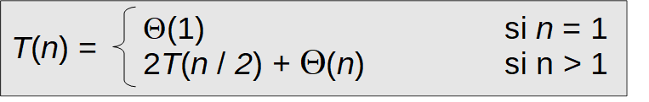
Analyse du tri par fusion
Diviser
On calcule le milieu du sous-tableau
D(n) = Θ(1)
Régner
On résout récursivement 2 sous-problèmes, chacun ayant la taille n / 2
2T(n / 2)
Combiner
Utiliser la procédure fusion sur un sous-tableau à n éléments
C(n) = Θ(n)

Slide 30
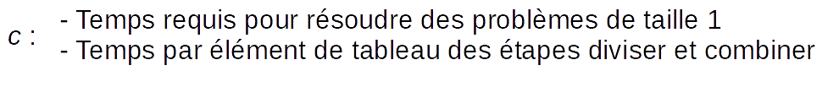
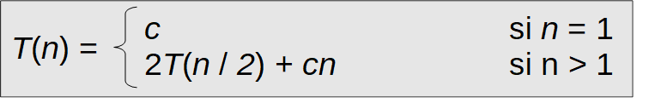
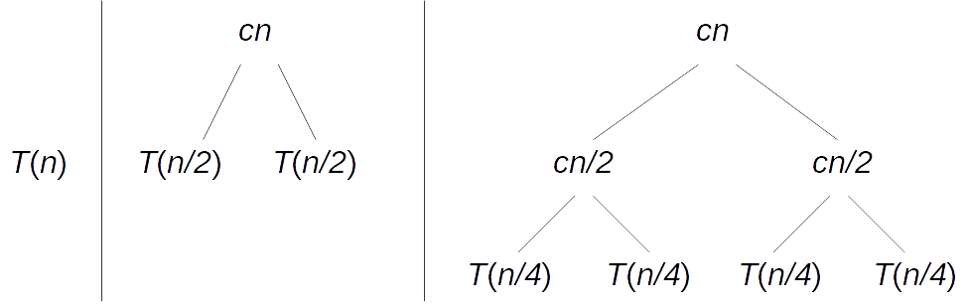
Arbre récursif

Slide 31
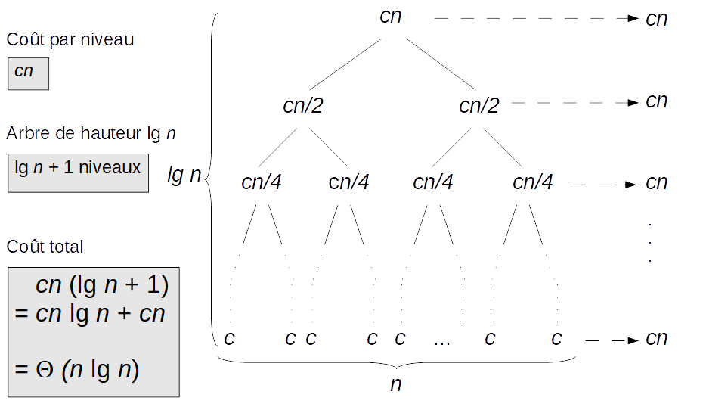
Arbre récursif

Slide 32
Croissance des fonctions

Slide 33
Ordre de grandeur du temps d'exécution
Caractérisation de l'efficacité de l'algorithme
Comparatif des performances relatives de plusieurs algorithmes pour un même problème
Tri par insertion : Θ (n²) dans le pire des cas
Tri par fusion : Θ (n lg n) dans le pire des cas
Performance asymptotique
Augmentation du temps d'exécution à la limite, quand la taille de l'entrée augmente indéfiniment

Slide 34
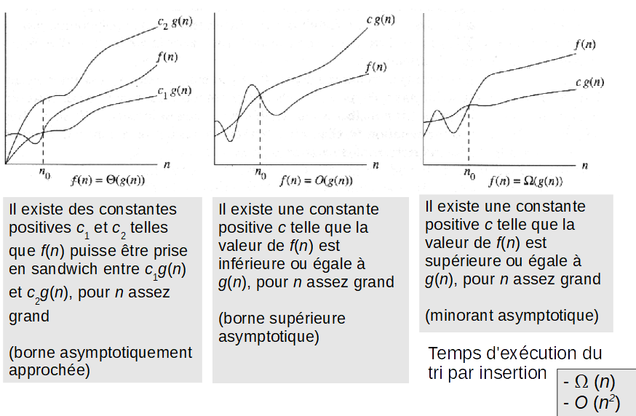
Notation asymptotique

Slide 35
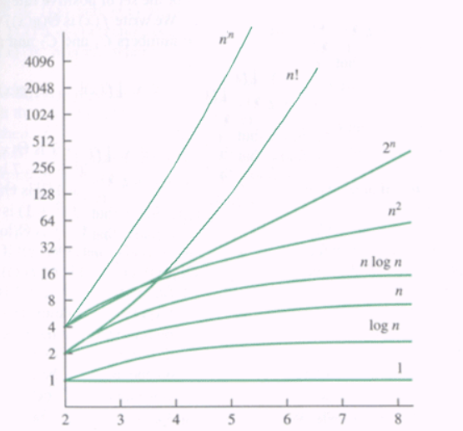
Ordre de grandeur de quelques fonctions parmi les plus connues

Slide 36
Prochain cours graphes Notions de base et représentation

